Slide 1
群体智能算法
概述
遗传算法
粒子群算法
蚁群算法

Slide 2
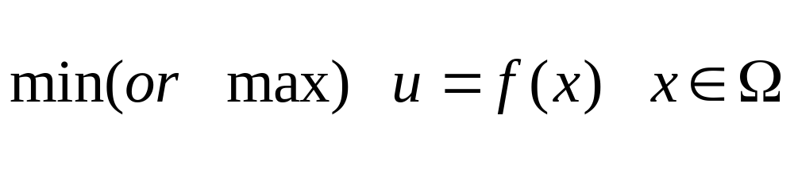
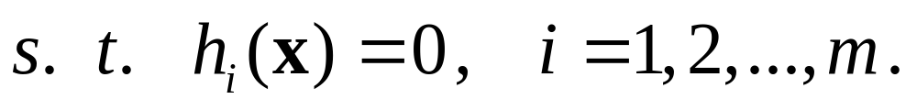
优化模型的数学描述
对最优化问题，目标函数和约束条件种类繁多，在很多复杂情况下要想完全精确地求出其最优解既不可能，也不现实，因而求近似最优解或满意解。

Slide 3
函数优化问题
很多科学实验参数配置和工农业生产实践都需要面临
这种类型的最优化问题
  例如设计神经网络的过程中，需要确定神经元节点间的网络连接权重，从而使得网络性能达到最优
在这种问题中，需要优化的变量的取值是某个连续区
间上的值，是一个实数。各个决策变量之间可能是独
立的，也可能是相互关联、相互制约的，它们的取值
组合构成了问题的一个解。
由于决策变量是连续值，因此对每个变量进行枚举是
不可能的。在这种情况下，必须借助最优化方法对问
题进行求解(拉格朗日乘子法)。

Slide 4
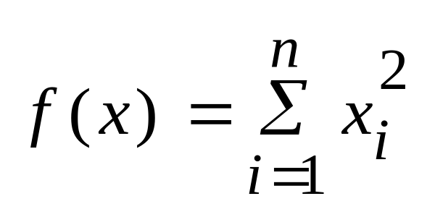
组合优化问题
组合优化问题的决策变量是离散取值的
  例如整数规划问题
  例如：
  x_{i}∈Z
  0-1规划问题等等
很多离散组合优化问题都是从运筹学Operations
Research，OR）中演化出来的组合优化其所研究
的问题涉及到信息技术、经济管理、工业工程、交
通运输、通信网络等众多领域，在科学研究和生产
实践中都起着重要的作用。

Slide 5
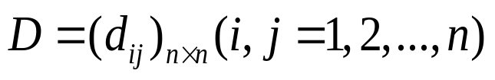
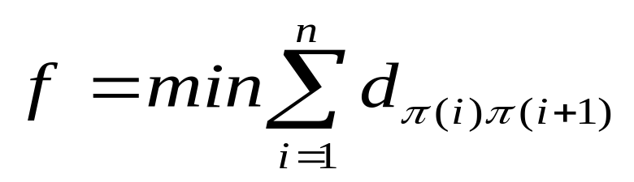



经典组合优化问题
  旅行商问题（Traveling Salesman Problem，TSP）
  n个城市，任意两个城市距离矩阵
  。
  旅行商需要寻找周游所有城市的方案：选择从其中某个城市开始，经过每个城市且仅经过一次，使得周游长度最短。
  表示第i个城市编号，并且 。为了简化，一般保证 任意ij有 ，称为对称TSP问题。枚举法(n-1)!个解。

Slide 6
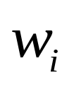
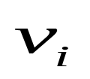

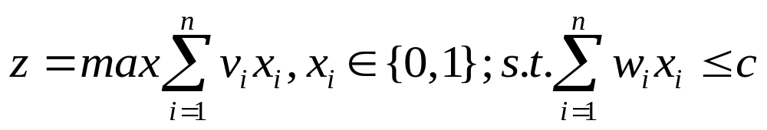

经典组合优化问题
  0-1背包问题（Zero/one Knapsack Problem，ZKP/0-1KP/KP）
  背包装载量为c，有n个重量和价值分别为 和 的物品 ，在不超过背包装载量的情况下，保证装载物品的总价值最大。
  表示选择第i个物品，否则不选择。枚举法2^{n}个解。
当问题规模n比较大时，用枚举方法所需时间太大，
我们借助智能优化计算方法，可以在合理的时间内
求解得到令人满意的解，从而满足实践的需要。

Slide 7
优化算法：求(近似)最优解，主要方法：
(1) 枚举法：枚举出可行解集合内的所有可行解，以求出精确最优解
(2) 启发式算法：寻求一种能产生可行解的启发式规则，以找到一个最优解或近似最优解。
求解效率比较高，必须找出问题特有的启发式规则
(3) 搜索算法：寻求一种搜索算法，在可行解集合的一个子集内进行搜索操作，以找到(近似)最优解。
怎么设计好的搜索算法? 在近似解的质量和求解效率上达到一种较好的平衡。看看生物们

Slide 8
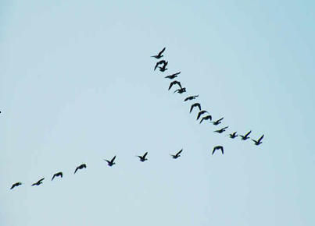
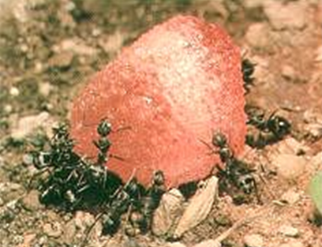
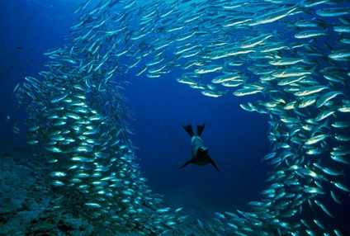
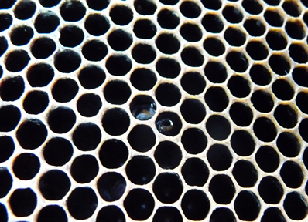
群智能算法概述
鸟群通过协作进行捕食、迁徙；鱼聚集成群可以有效的逃避捕食者；蚂蚁合作搬运食物；蜜蜂却能构造出世界上最完美的建筑物。群体的力量伟大

Slide 9
生物群中每个个体只有简单的信息处理和行为能力
  鸟群：飞行，捕食，避碰……
  昆虫：爬行，觅食，产生信息素……
群体中各个个体之间可以进行信息交互。
  鸟群：视觉，听觉，磁场……
  昆虫：感知信息素……
群体的能力要远远超出个体能力的简单叠加
  信息感知能力、分工协作能力、适应生存能力
群智能(Swarm Intelligence，SI)的概念
任何一种由昆虫群体或其它动物社会行为机制而激发设计出的算法或分布式解决问题的策略均属于群智能。——by Bonabeau、Dorigo & Theraula

Slide 10
定义群智能的五条基本原则
  相似性原则（Proximity Principle）: 群内个体具有能执行简单的时间或空间上的评估和计算的能力。
  品质响应原则（Quality Principle）: 群内个体能对环境（包括群内其它个体）的关键性因素的变化做出响应。
  多样性反应原则（Principle of Diverse Response）: 群内不同个体对环境中的某一变化所表现出的响应行为具有多样性。
  稳定性原则（Stability Principle）: 群体不应该在环境发生变化时都随之改变自己的行为。
  适应性原则（Adaptability Principle）: 环境所发生的变化中，若出现群体值得付出代价的改变机遇，群体必须能够改变其行为模式。

Slide 11
群体智能优化算法的特点和优势
群体智能算法共同特点：
不依赖于问题本身的严格数学性质，它不要求所研究的问题是连续、可导的，不需要建立关于问题本身的精确数学描述模型。
不依赖于知识表示，一般不需要关于命题的先验知识的启发，而是在信号或数据层直接对输入信息进行处理。
适合求解难以有效建立形式化模型、使用传统方法难以解决或根本不能解决的问题。

Slide 12
群体智能优化算法的特点和优势
简单性：容易实现，执行的时间复杂度小。
分布式：没有控制中心，个体间完全自组织。
鲁棒性：整个系统不会因其中个别个体的因素而受到影响。
良好的可扩展性：个体之间通过所处的小环境作为媒介进行交互，具有自组织性，具备良好的可扩展性。
全局寻优能力强：在适应度的驱动下，概率被作为一种信息来引导搜索过程朝着更优化的区域移动，具备个体局部和群体全局协同搜索的特点，搜索能力强。

Slide 13
典型的几种群体智能优化算法
遗传算法：模拟生物遗传的过程。
蚁群算法： 模拟蚂蚁觅食的过程。
粒子群算法：模拟鸟群觅食过程 。
人工免疫算法：模拟生物免疫系统工作机理 。
细菌觅食算法：模拟大肠杆菌觅食行为 。
蜂群算法：模拟蜂群的采蜜行为。
人工鱼群算法：模拟鱼群在觅食过程中表现出来的觅食、群聚和追尾行为。
猫群算法：模拟猫的行为动作。

Slide 14
遗传算法的流程
流程结构
  染色体编码
  群体初始化
  适应值评价
  选择算子
  交叉算子
  变异算子
  算法流程图和伪代码
应用举例
  函数优化问题
  算法的执行步骤示意图

Slide 15
染色体编码
染色体编码的方案，直接影响到算法性能，是遗传算法第一个需要解决的问题。
一般来说，染色体编码方案与求解的问题相关。没有一种完整且有效、放之四海皆准的遗传算法编码方案。
指导原则：有意义积木块原则和最小字符集合原则。采用的编码方案有利于产生低阶且定义长度较短的模式(积木块)，最小字符集合则能够缩小解空间，保证算法的性能。
常用的编码方案：格雷格编码、字母编码、多参数交叉编码等方案。
二进制编码方案
浮点数编码方案

Slide 16


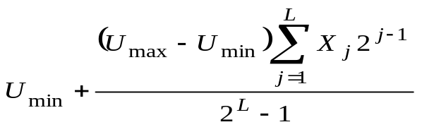


染色体编码
二进制编码方法（Binary Representation）
染色体的编码结果是一个二进制符号序列，染色体每个基因只能取0或1。对于解空间[Umin，Umax]，使用L位的二进制表达的符号串如下所示。
假设[Umin，Umax]是[0,64]，那么采用L=6即可完成编码，例如010101对应表示为22。
根据公式可以看出，二进制编码的精度为 ，精度较差。增加精度的方式只能是加大L；但是当L较大时，由其构建的二进制字符串在选择、较差、变异等操作中计算会更复杂。
二进制编码符合两个编码原则，经常被使用
0000…0000
1111…1111

Slide 17


染色体编码
浮点数编码方法（Float Point Representation）
染色体的长度等于问题定义的解变量个数，染色体每个维度
上的基因等于解的每一维变量。
例如：问题的一个解为：
其中D表示解空间的维度
相应的染色体编码为：
每个维度直接等于解的维度，取值为实数。
这种方式表达的取值范围较大小为N^{D}，但是其不符合编码
指导原则中的：最小字符集合。因此，在求解的过程中编码
的复杂度较高。
浮点数编码方法，在问题的解维度不大时，使用较为广泛

Slide 18
群体初始化
一般情况下，遗传算法在群体初始化阶段采用的是随机数初始化方法。采用生成随机数的方法，对染色体的每一维变量进行初始化赋值。初始化染色体时必须注意染色体是否满足优化问题对有效解的定义。
初始化为概率分布也是不错的选择，例如均匀分布、高斯分布，通常概率分布面对大多数问题都有较高的平均适应度
如果在进化开始时保证初始群体已经是一定程度上的优良群体的话，将能够有效提高算法找到全局最优解的能力。 优良的群种在接下来的进化迭代中，将会保持较快、较好的进化程度
当前，遗传算法的常用方式为，根据求解问题，让初始化的染色体具有较高的平均适应度，以保证算法接下来的进化可靠

Slide 19
适应值评价
评估函数用于评估各个染色体的适应值，进而区分优劣。评估函数常常根据问题的优化目标来确定，比如在求解函数优化问题时，问题定义的目标函数可以作为评估函数的原型。
在遗传算法中，规定适应值越大的染色体越优。因此对于一些求解最大值的数值优化问题，我们可以直接套用问题定义的函数表达式。但是对于其他优化问题，问题定义的目标函数表达式必须经过一定的变换。
例如，求解最小值时，可通过负数、倒数的形式转化为最大值。对于应用优化问题，可根据描述转化为常见形式的最优化问题：
TSP问题
0-1背包问题

Slide 20
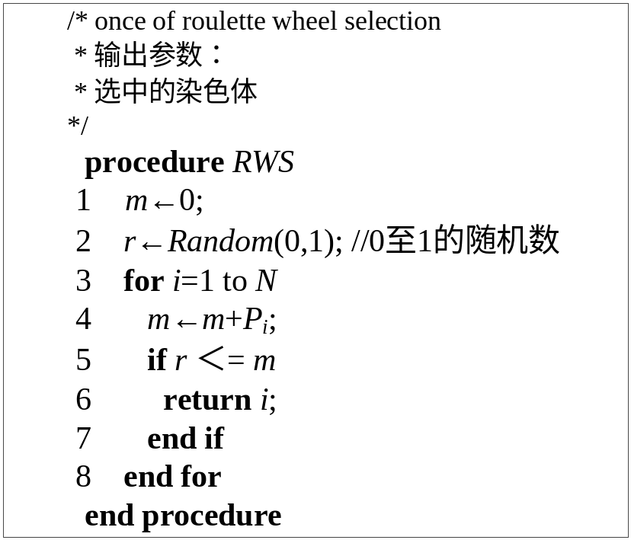
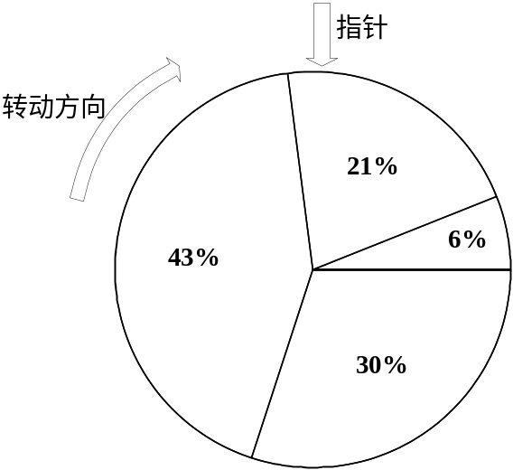
选择算子
轮盘赌选择算法
轮盘赌选择算法计算所有染色体的适应值，占据总适应值的百分比Pi
随后，假设有一个带有N个扇区的转盘，每个扇区的大小与Pi对应
每次选择转动一次轮盘，指针停在的位置即是被选中种群

Slide 21
交叉算子
在染色体交叉阶段，每个染色体能否进行交叉由交叉概率Pc（一般取值为0.4到0.99之间）决定，其具体过程为：对于每个染色体，如果Random(0, 1)小于Pc则表示该染色体可进行交叉操作（其中Random(0, 1)为[0, 1]间均匀分布的随机数），否则染色体不参与交叉直接复制到新种群中。
每两个按照Pc交叉概率选择出来的染色体进行交叉，经过交换各自的部分基因，产生两个新的子代染色体。具体操作是随机产生一个有效的交叉位置，染色体交换位于该交叉位置后的所有基因。
交叉操作应该注意产生的子代染色体应满足问题对有效解的定义。参与交叉的父代染色体和产生的子代染色体，在解空间的维度和种群规模都应保持不变

Slide 22
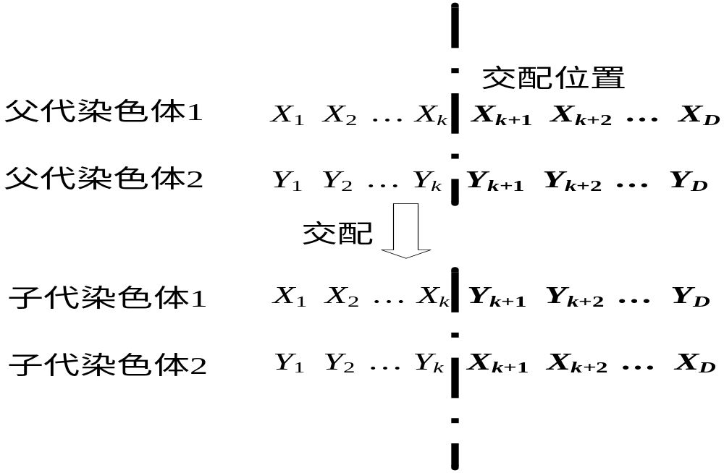
交叉算子

Slide 23
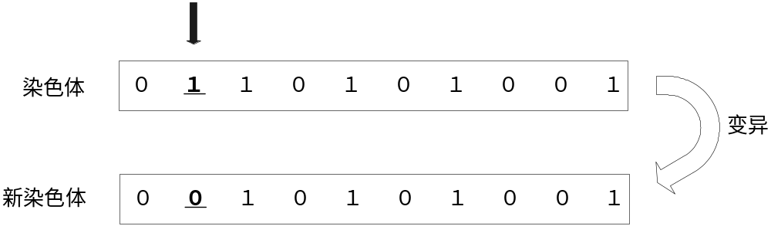
变异算子
染色体的变异作用于基因之上，对于交配后新种群中染色体的每一位基因，根据变异概率Pm判断该基因是否进行变异。
如果Random(0, 1)小于Pm，则改变该基因的取值（其中Random(0, 1)为[0, 1]间均匀分布的随机数）。否则该基因不发生变异，保持不变。
下图给出了二进制编码方式的染色体变异过程。
对于浮点型编码方式，一般可以采用随机产生的方式，获得一个满足问题解的基因位置代替该位置

Slide 24
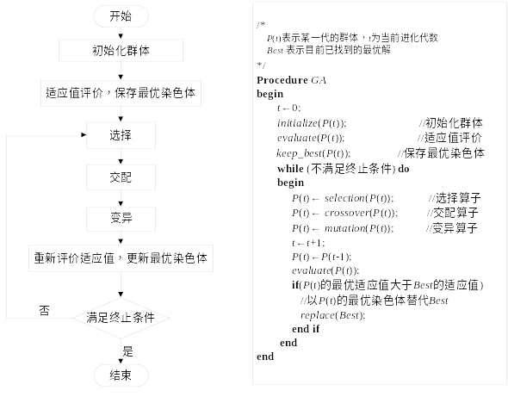
遗传算法流程图和伪代码

Slide 25
基本遗传算法步骤
步1 在搜索空间U上定义一个适应度函数f(x)，给定种群规模N，交叉率P_{c}和变异率P_{m}，遗传代数T；
步2 随机产生U中的N个个体s₁, s₂, …, s_{N}，组成初始种群S={s₁, s₂, …, s_{N}}，置代数计数器t=1；
步3 计算S中每个个体的适应度f(x_{i}) ；
步4 若终止条件满足，则取S中适应度最大的个体作为所求结果，算法结束。否则进行步5-步8。
步5 按选择概率P(x_{i})所决定的选中机会，每次从S中随机选定1个个体并将其染色体复制，共做N次，然后将复制所得的N个染色体组成群体S₁；
步6 按交叉率P_{c}所决定的参加交叉的染色体数c，从S₁中随机确定c个染色体，配对进行交叉操作，并用产生的新染色体代替原染色体，得群体S₂；
步7 按变异率P_{m}所决定的变异次数m，从S₂中随机确定m个染色体，分别进行变异操作，并用产生的新染色体代替原染色体，得群体S₃；
步8 将群体S₃作为新一代种群，即用S₃代替S，t = t+1，转步3；

Slide 26
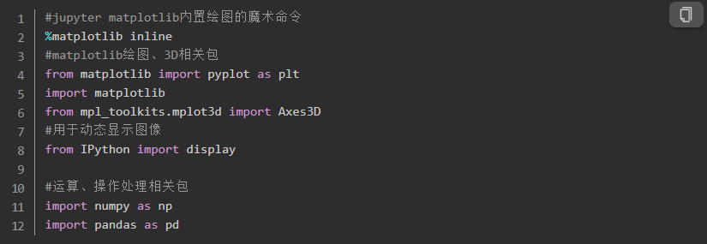
遗传算法Python编程
引入所需的包
画图
计算

Slide 27
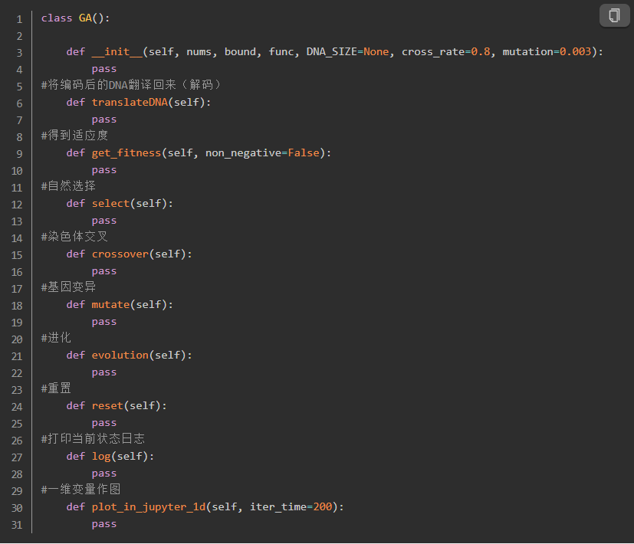
遗传算法Python编程
遗传算法GA
的基本框架

Slide 28
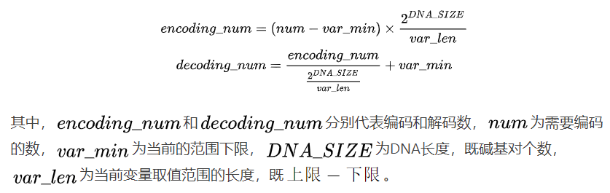
遗传算法举例
1. init函数的实现
作为构造方法，应该确定构造一个对象需要什么，并验证得到的数据
我们希望得到初始的数据nums，每个变量的边界bound， 运算需要的函数func，DNA的大小（或碱基对的个数）DNA_SIZE,染色体交叉的概率cross_rate，基因变异的概率mutation
其中得到的nums为二维N * M列表，N为进化种群的总数，M为DNA个数（变量的多少）。
bound为M * 2的二维列表，形如：[(0, 5), (-11.2, +134), ...]。
func为方法(function)对象，既可以用def定义出的，也可以是lambda表达式定义的匿名函数。
DNA_SIZE可以指定大小，为None时会自动指派。
cross_rate和mutation也有各自的默认值
DNA编码方式，假设采用二进制

Slide 29
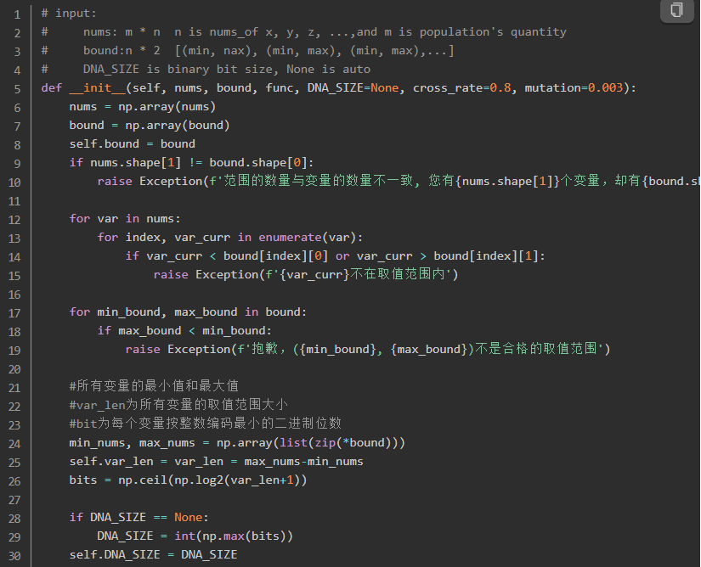
遗传算法Python编程

Slide 30
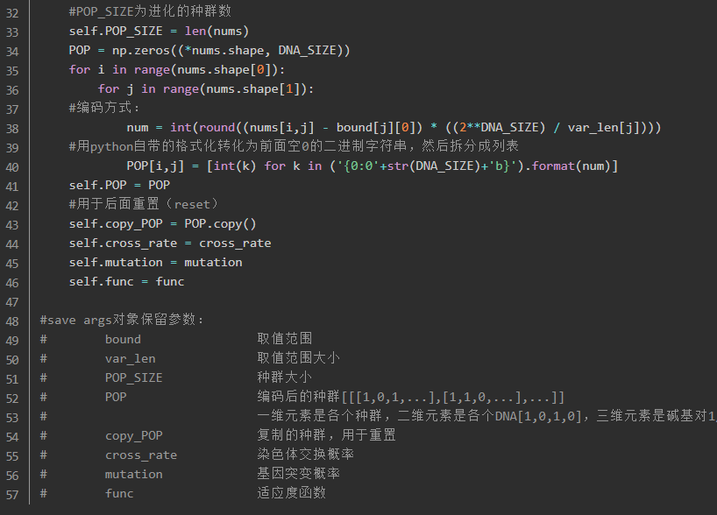
遗传算法Python编程

Slide 31
遗传算法Python编程
2. translateDNA函数的实现
作为翻译函数，我们希望它能把被编码过的种群POP翻译（解码）回来
方法：先把0101列表转化为10进制数，再通过解码公式解码首先W_vector是带权向量，形如[..., 256, 128, 64, 32, 16, 8, 4, 2, 1]，类似二进制转十进制的过程，将二进制对应位数累加即可。
可以简化为矩阵乘法，首先，POP的大小(shape)为(POP_SIZE, VAR_QUANTITY, DNA_SIZE)，假设有100个种群，每个种群有3个DNA（变量数量），每个DNA有20个碱基对，那么对应的W_vector是
[2¹⁹,2¹⁸,2¹⁷,…,2²,2¹,2⁰]
形状为(DNA_SIZE, 1)，与POP相乘得到的矩阵为(POP_SIZE, VAR_QUANTITY, 1)，最后一维只有一个数字显然不是我们想要的，用reshape((POP_SIZE, VAR_QUANTITY))可以将最后一维去掉，我们也回到了最开始（输入）的维度。
最终，返回翻译回来的矩阵

Slide 32
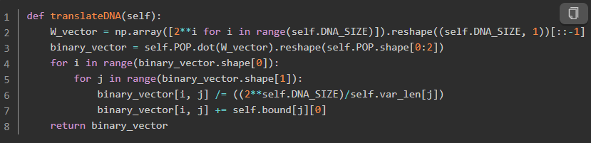
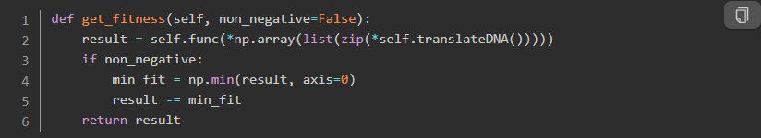
遗传算法Python编程
3. get_fitness函数的实现
通过func计算适应值后，保存在result中。
由于后续的选择运算涉及到概率的抽取，为简便直接使用fitness结果进行抽取，要保证fitness的结果为正(概率不能为负)
因此，这里设置non_negative参数，为了后面的select函数实现方便

Slide 33
遗传算法Python编程
4. select函数的实现
首先，我们通过get_fitness获得适应度向量。
然后是进行随机选择(通过代码模拟轮盘赌策略)。numpy.random.choice是numpy中的随机抽取函数，可以对序列中的元素进行随机抽取，第一个参数为待抽取序列，size参数为抽取的数量，replace参数为是否允许重复，p一个列表，列表中的每个元素为第一个参数序列中每个参数被选中的概率
因此我们并非是将原有的元素按概率进行剔除，而是类似新抽取一个列表，适应度大的种群将有更大的几率存活并在生态圈（POP）中占有更大的比重。
可能有人注意到了，第一行的get_fitness给non_negative传递了True，这是因为运算概率时如果有负值会出现负概率，而choice就会抛出：ValueError: probabilities are not non-gegative,意为概率不能为负，因此通过传入参数令get_fitness返回负值
def select(self):
fitness = self.get_fitness(non_negative=True)
self.POP = self.POP[np.random.choice(np.arange(self.POP.shape[0]), size=self.POP.shape[0], replace=True,p=fitness/np.sum(fitness))]

Slide 34
遗传算法Python编程
5. crossover函数的实现
作为染色体交叉函数，我们希望这个函数能对生态圈进行一次交叉操作。
首先对每个种群检测是否交换DNA序列。
如果交换，则在生态圈中随机找到一个与其交叉的种群。
随机确定交叉的位数，然后进行交叉。
其中i_就是提供交叉DNA种群的编号，cross_point是交叉点，该两个都是通过np.random.rand()函数实现
最后一行是类似掩膜（mask）的操作，将交叉点的碱基对交给被交叉的种群。
def crossover(self):
for people in self.POP:
if np.random.rand() < self.cross_rate:
i_ = np.random.randint(0, self.POP.shape[0], size=1)
cross_points = np.random.randint(0, 2, size=(len(self.var_len) ,self.DNA_SIZE)).astype(np.bool)
people[cross_points] = self.POP[i_, cross_points]

Slide 35
遗传算法Python编程
6. mutation函数的实现
mutation是变异函数，对所有生态圈种群，找到所有DNA，检测所有碱基，按概率变异，因此对三维列表POP进行遍历。
People是种群
Var是染色体
Point是基因
Np.random.rand()产生的随机数小于mutation给定的概率，就将0和1互换，二进制的变异方式
def mutate(self):
for people in self.POP:
for var in people:
for point in range(self.DNA_SIZE):
if np.random.rand() < self.mutation:
if (var[point] == 1):
var[point] = 0
else:
var[point] = 1

Slide 36
遗传算法Python编程
7. evolution函数的实现
def evolution(self):
self.select()
self.crossover()
self.mutate()
8. log函数的实现
在进化的过程中，我们希望得到种群当前状态，因此需要一个日志函数，在这里，实现的是返回包含当前所有DNA值以及种群的适应度的Pandas.DataFrame
def log(self):
return pd.DataFrame(np.hstack((self.translateDNA(), self.get_fitness().reshape((len(self.POP),1)))),
columns=[f'x{i}' for i in range(len(self.var_len))]+['F'])
9. reset函数的实现
将内部备份的copy_POP复制回来，保存种群
def reset(self):
self.POP = self.copy_POP.copy()

Slide 37
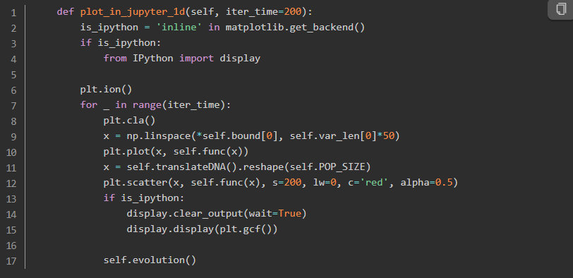
遗传算法Python编程
10. plot_in_jupyter_1d函数的实现
在jupyter-notebook中显示多次迭代的动态图形
iter_time为迭代次数

Slide 38
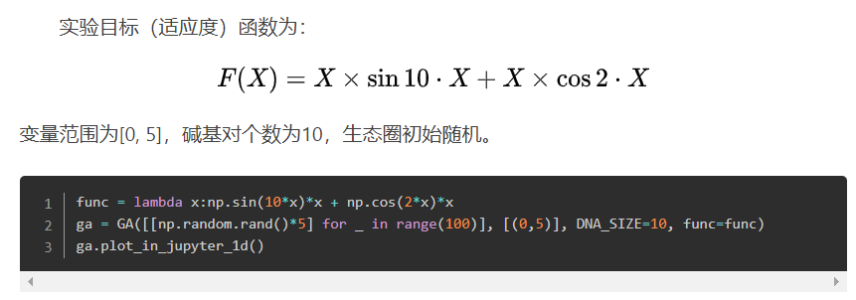
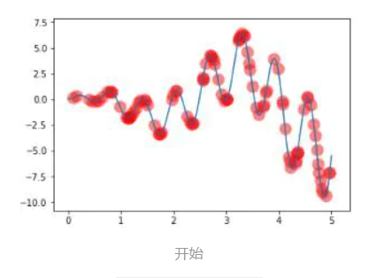
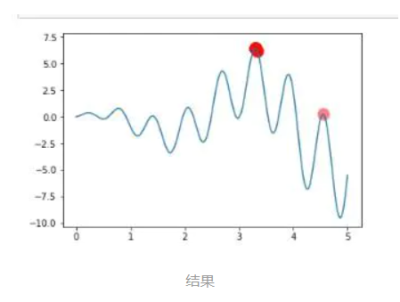
遗传算法Python编程
测试单变量实例
采用日志输出最大值：ga.log().max()

Slide 39
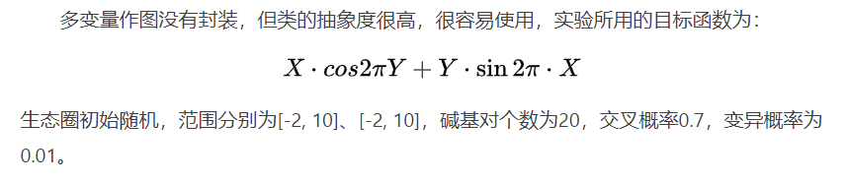
遗传算法Python编程
测试多变量实例
nums = list(zip(np.arange(-2, 2, 0.2), np.arange(-2, 2, 0.2)))
bound = [(-2, 2), (-2, 2)]
func = lambda x, y: x*np.cos(2*np.pi*y)+y*np.sin(2*np.pi*x)
DNA_SIZE = 20
cross_rate = 0.7
mutation = 0.01
ga = GA(nums=nums, bound=bound, func=func, DNA_SIZE=DNA_SIZE, cross_rate=cross_rate, mutation=mutation)
采用日志输出最大值：ga.log().max()

Slide 40
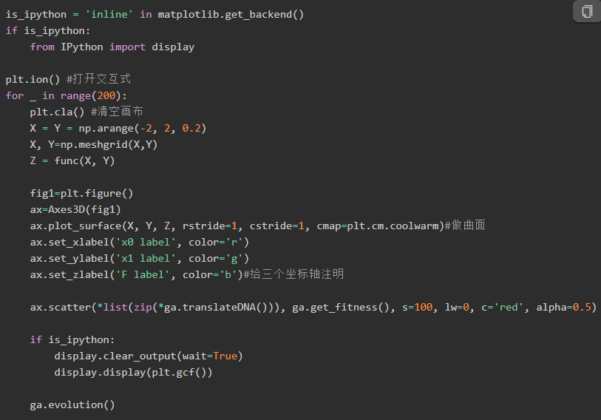
遗传算法Python编程
多变量采用3D作图给出结果

Slide 41
PSO的基本思想
鸟群觅食现象
鸟群觅食现象
鸟群
觅食空间
飞行速度
所在位置
个体认知与群体协作
找到食物
粒子群优化算法
搜索空间的一组有效解
问题的搜索空间
解的速度向量
解的位置向量
速度与位置的更新
找到全局最优解
类比人类
社会群体
粒子群优化算法

Slide 42
基本PSO（1）
算法描述及简要分析
基本PSO公式
基本PSO步骤

Slide 43
基本PSO（2）
算法描述及简要分析
一个由m个粒子（Particle）组成的群体（Swarm）在D维搜索空间中以一定的速度飞行
每个粒子在搜索时，考虑到了自己搜索到的历史最好点和群体内（或邻域内）其他粒子的历史最好点
在此基础上进行位置（状态，也就是解）的变化

Slide 44
基本PSO（3）
描述中与GA相类似的问题：
（1）种群的规定与初始化：Swarm的初始参数设置，初始化的方式(随机或先验知识)
（2）点的好坏如何判断：通过适值函数
（3）停止准则：设置迭代次数，迭代误差
还要解决的问题：
（1）个体本身所找到的历史最好点如何进行考虑，也就是让这个点如何影响下一次迭代？
（2）对群体内或者邻域内成员所找到的历史最好点如何进行考虑？
（3）粒子的位置如何进行变化？

Slide 45
基本PSO（4）
2. 基本PSO公式
使用xi表示第i个粒子的位置，vi表示第i个粒子的速度，pi表示第i个粒子邻域最优位置，pg表示全局最优位置

Slide 46
基本PSO（5）
2. 基本PSO公式
使用迭代的方式分别更新第i个粒子的速度vi，以及第i个粒子的位置xi
更新过程中，速度的更新考虑邻域最优位置和全局最优位置

Slide 47
基本PSO（6）
2. 基本PSO公式
c1和c2：学习因子（learning factor）或加速系数（acceleration coefficient），一般为正常数。
学习因子使粒子具有自我总结和向群体中优秀个体学习的能力，从而向自己的历史最优点以及群体内或邻域内的历史最优点靠近。
通常设置c1=c2=2。
粒子的速度被限制在一个最大速度Vmax的范围内。
引入Vmax的原因：
a、防止计算机溢出
b、对人类学习和观念转变的模拟
c、它还决定了空间搜索的粒子性

Slide 48
基本PSO（7）
2. 基本PSO公式
当把群体内所有粒子都作为邻域成员时，得到粒子群优化算法的全局版本；
当群体内部分成员组成邻域时得到粒子群优化算法的局部版本。
局部版本中，一般有两种方式组成邻域，一种是索引号相邻的粒子组成邻域，另一种是位置相邻的粒子组成邻域。
即序号上的邻居或空间上的邻居两种情况
粒子群优化算法的邻域定义策略又可以称为粒子群的邻域拓扑结构。

Slide 49
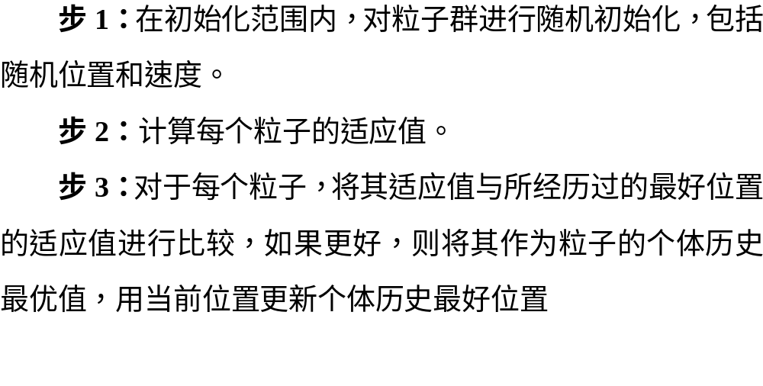
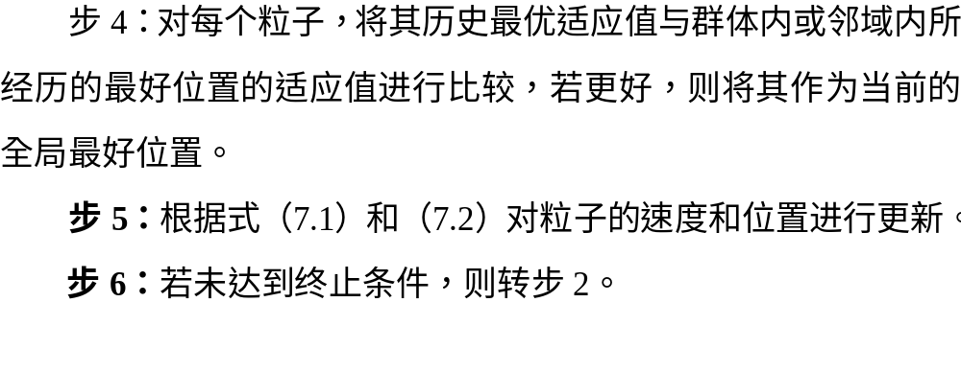
基本PSO（8）
3. 基本PSO步骤

Slide 50
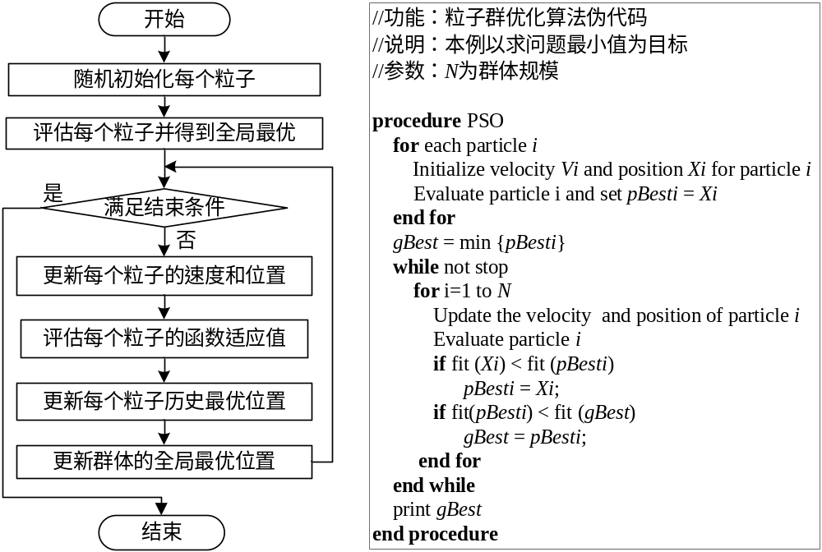
基本PSO（9）

Slide 51
标准PSO（1）
1. 标准PSO公式
2. 算法构成要素

Slide 52
标准PSO（2）
1. 标准PSO公式
为改善算法收敛性能，Shi和Eberhart在1998年的论文中引入了惯性权重的概念，将速度更新方程修改为（7.3）所示：

Slide 53
标准PSO（3）
这里，w称为惯性权重，其大小决定了对粒子当前速度继承的多少，合适的选择可以使粒子具有均衡的探索和开发能力。
可见，基本PSO算法是惯性权重w=1的特殊情况。
分析和实验表明，设定Vmax的作用可以通过惯性权重的调整来实现。
现在的PSO基本上使用Vmax进行初始化，将Vmax设定为每维变量的变化范围，而不必进行细致的选择与调节。

Slide 54
标准PSO（4）
目前，对于PSO算法的研究大多以带有惯性权重的PSO为对象进行分析、扩展和修正
因此大多数文献中将带有惯性权重的PSO算法称为PSO算法的标准版本，或者称为标准PSO算法
而将前述PSO算法称为初始PSO算法/基本PSO算法，或者称为PSO算法的初始版本。

Slide 55
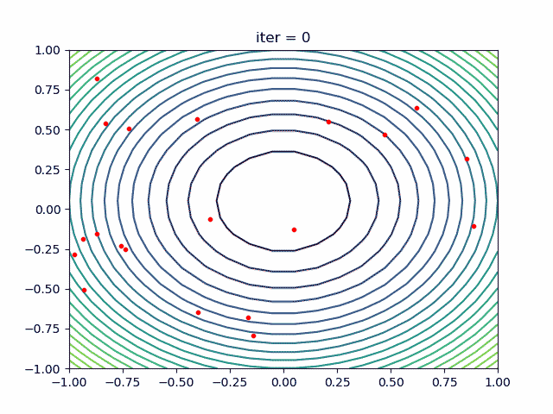
标准PSO（5）
经过若干次迭代之后

Slide 56
标准PSO（6）
2. 算法构成要素
群体大小：m
m是个整型参数。当m很小的时候，陷入局优的可能性很大。然而，群体过大将导致计算时间的大幅增加。并且当群体数目增长至一定水平时，再增长将不再有显著的作用。
当m =1的时候，PSO算法变为基于个体搜索的技术，一旦陷入局优，将不可能跳出。
当m很大时，PSO的优化能力很好，可是收敛的速度将非常慢。

Slide 57
标准PSO（7）
2. 算法构成要素
学习因子：c1和c2
学习因子使粒子具有自我总结和向群体中优秀个体学习的能力，从而向群体内或邻域内最优点靠近。
c1和c2通常等于2，不过在文献中也有其他的取值。但是一般c1等于c2，并且范围在0和4之间。
最大速度：Vmax，一般设置为解空间范围的2倍以上
惯性权重：w
智能优化方法的运行是否成功，探索能力和开发能力的平衡是非常关键的。对于粒子群优化算法来说，这两种能力的平衡就是靠惯性权重来实现。

Slide 58
标准PSO（8）
2. 算法构成要素
邻域拓扑结构
全局版本粒子群优化算法将整个群体作为粒子的邻域，速度快，不过有时会陷入局部最优；
局部版本粒子群优化算法将索引号相近或者位置相近的个体作为粒子的邻域，收敛速度慢一点，不过很难陷入局部最优。
显然，全局版本的粒子群优化算法可以看作局部版本粒子群优化算法的一个特例，即将整个群体都作为邻域。

Slide 59
标准PSO（9）
2. 算法构成要素
停止准则
一般使用最大迭代次数或可以接受的满意解作为 停止准则。
相邻两次的位置变化误差在10^-5之内，或者迭代次数设置为N=100
粒子空间的初始化
较好地选择粒子的初始化空间，将大大缩短收敛时间。初始化与问题高度依赖，视问题而定
重要的参数：惯性权重和邻域定义

Slide 60
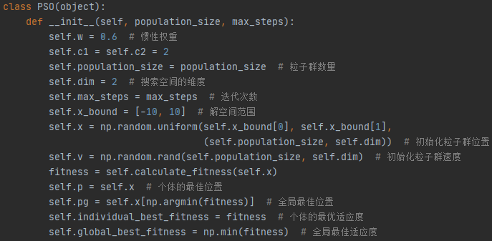
基于Python的PSO编程
初始化PSO算法的各项参数：惯性权重、c1和c2、粒子数量、搜索空间维度、迭代次数、解空间范围
随机初始化粒子位置和速度，保存个体和全局best
还需保存全局最佳适应度

Slide 61
基于Python的PSO编程
计算适应度，此处给出f(x)=x²的例子
可扩展成不同的目标函数
需注意自变量维度问题

Slide 62
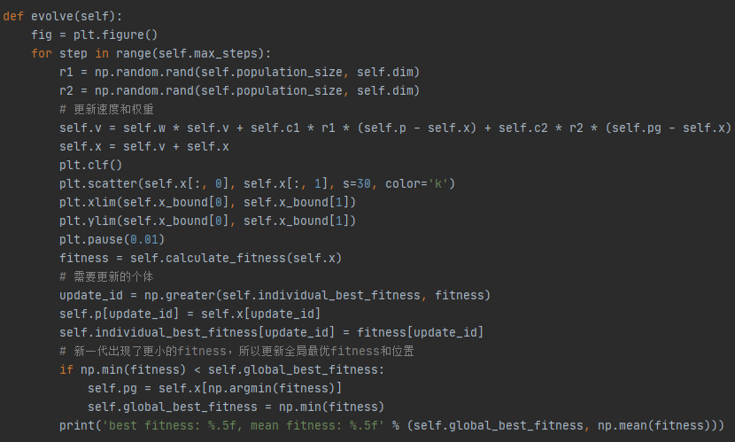
基于Python的PSO编程
粒子进化过程，迭代过程中根据公式更新速度和位置
每轮迭代完成后判断fitness，若更大则更新个体

Slide 63
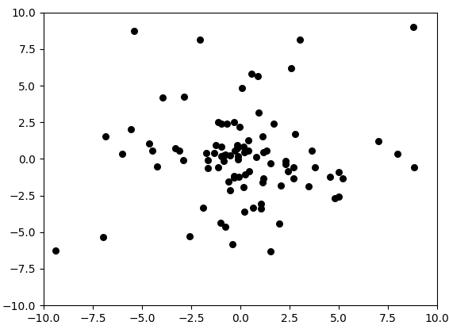
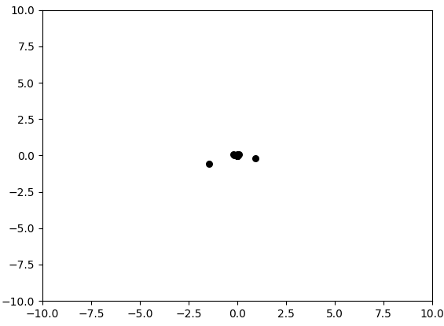
基于Python的PSO编程
使用plt.clf()和Plt.scatter()的组合，每次迭代可更新每个点的位置
使用plt.show()即可显示迭代过程中粒子变化情况

Slide 64
Scikit-opt群体智能工具箱
遗传算法求解TSP问题
使用基于Python的scikit-opt库，调用遗传算法求解TSP问题
Scikit-opt库集合了7种常用的优化算法，遗传算法、粒子群算法、模拟退火算法、蚁群算法、免疫优化算法和鱼群算法等。
此外，直接定义了旅行商问题、0-1背包问题等经典优化问题
使用pip install scikit-opt安装
使用import sko调用
帮助文档：https://scikit-opt.github.io/scikit-opt/#/zh/

Slide 65
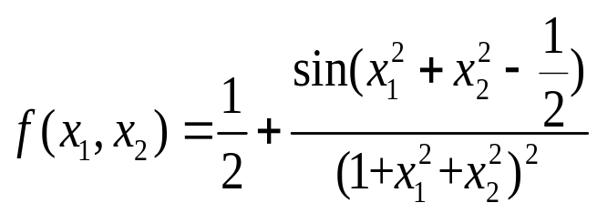
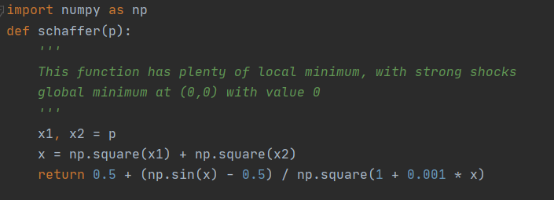
Scikit-opt群体智能工具箱
Scikit-opt使用遗传算法求解函数最优值：
首先为sko库定义求解的目标函数

Slide 66
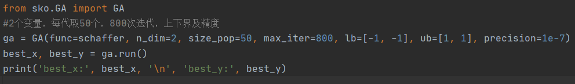
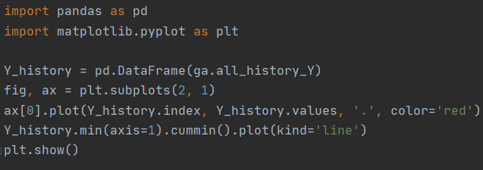
Scikit-opt工具
随后从sko.GA中调用遗传算法：
最后展示求解结果

Slide 67
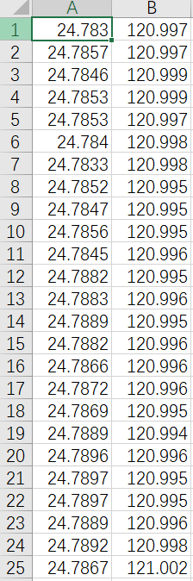
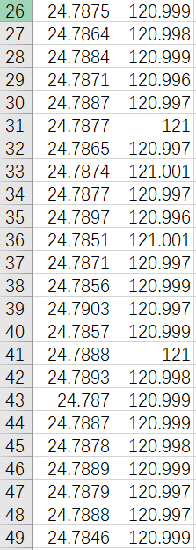
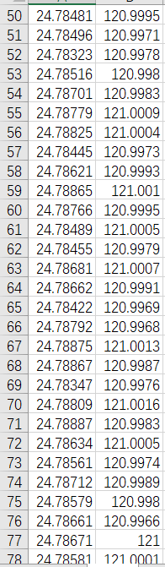
Scikit-opt工具
求解TSP问题，给定78个城市的坐标，保存在.csv文件中

Slide 68
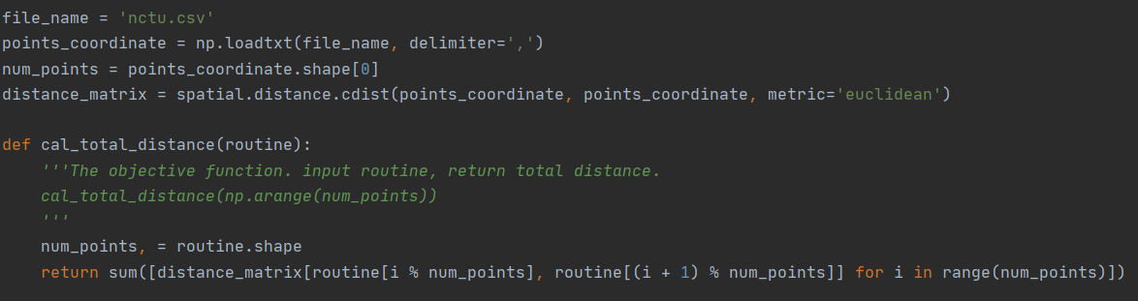
Scikit-opt工具
首先读取.csv文件，并定义计算两点之间距离的函数
该函数作为GA算法求解TSP问题的输入函数

Slide 69
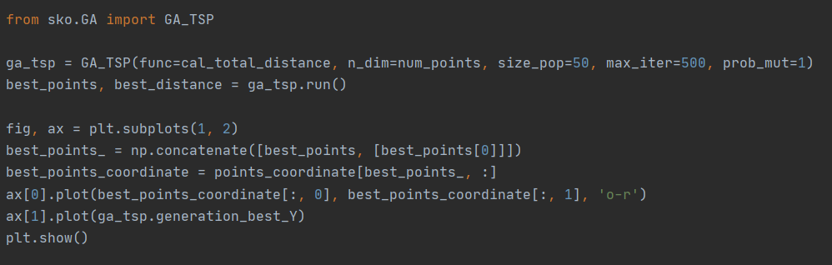
Scikit-opt工具
然后从sko中调用专门采用遗传算法求解TSP问题的GA_TSP
通过ga_tsp对象调用.run()函数，即可逐步迭代求解出TSP问题的结果。
最后展示TSP问题的求解结果

Slide 70
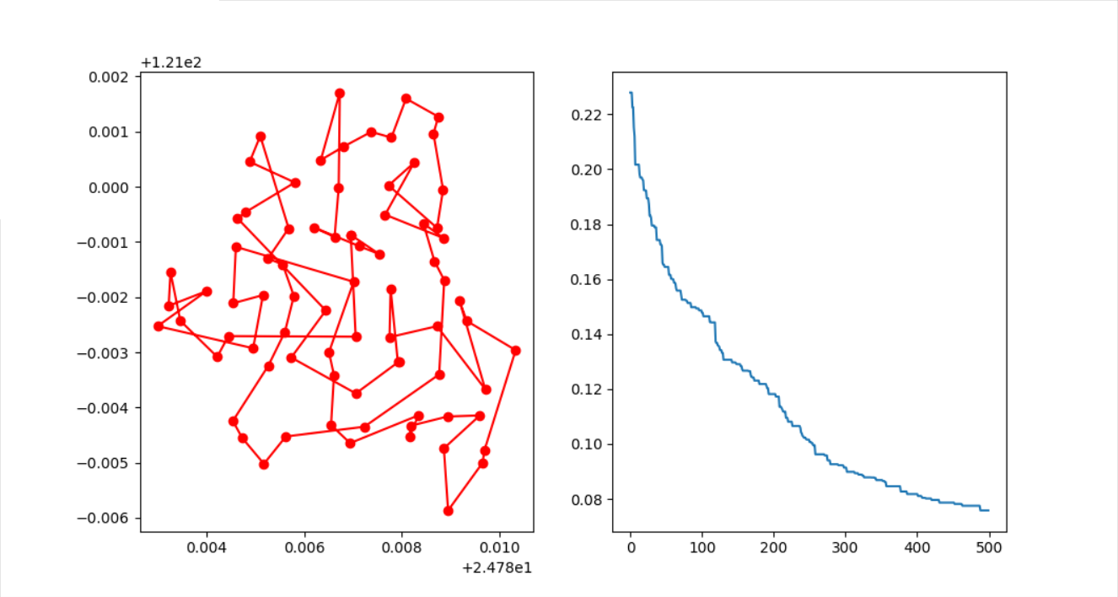
Scikit-opt工具

Slide 71
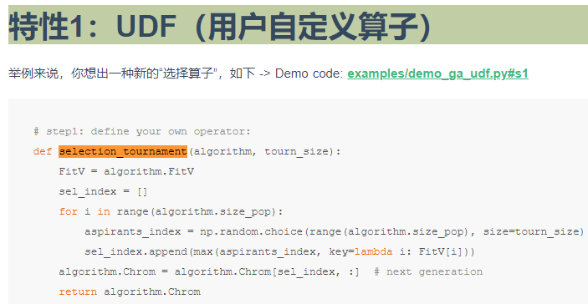

Scikit-opt工具

Slide 72

Scikit-opt工具

